Slide 1
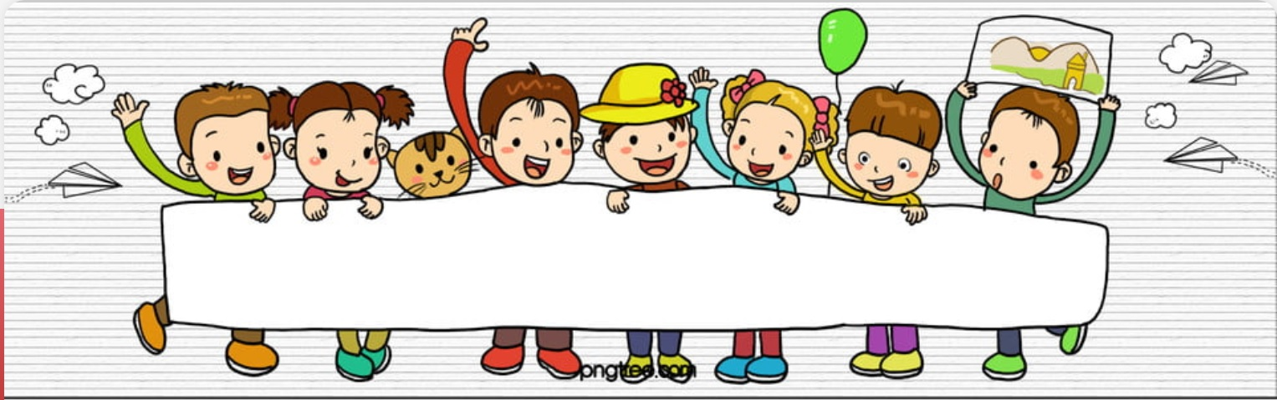


KHOA HỌC Lớp 4

Slide 2
KHỞI ĐỘNG
Trò chơi: “Mảnh ghép may mắn”
Chọn đáp án đúng hoặc trả lời câu hỏi

Slide 3

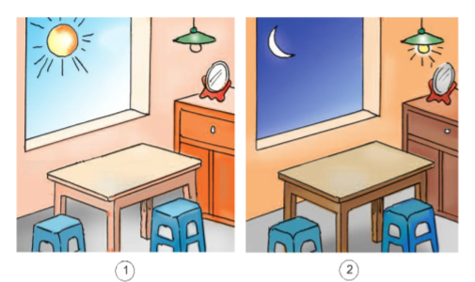


MẢNH GHÉP MAY MẮN
1
2
1
2
3
3
4
4

Slide 4

Câu 1: Em hãy nêu một số tác hại của tiếng ồn đối với con người?
A. Tiếng ồn có thể gây mất ngủ, đau đầu.
B. Tiếng ồn làm suy nhược thần kinh.
C. Tiếng ồn có thể gây mất ngủ, đau đầu, suy nhược thần kinh, có hại cho tai…
D. Tiếng ồn làm con người bị điếc tai.
C. Tiếng ồn có thể gây mất ngủ, đau đầu, suy nhược thần kinh, có hại cho tai…
Quay về

Slide 5
Câu 2: Ghi nhanh vào nháp 2 việc làm phòng chống tiếng ồn.
Ví dụ về 2 việc làm phòng chống tiếng ồn là:
Xây tường cách âm.
Đặt quy định phòng chống tiếng ồn nơi công cộng,…
Quay về

Slide 6
Câu 3: Hãy nói cho các em nhỏ trong gia đình mình biết nên làm gì để không gây tiếng ồn khi ông bà ( cha mẹ ) đang nghỉ trưa.
Quay về

Slide 7
MẢNH GHÉP MAY MẮN
Quay về

Slide 8
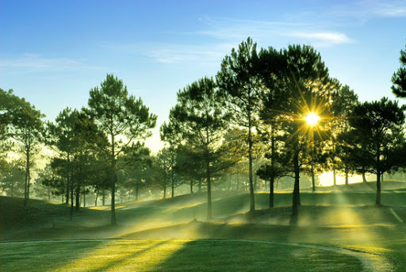
Bài 45
ÁNH SÁNG

Slide 9
YÊU CẦU CẦN ĐẠT
- HS phân biệt được các vật tự phát sáng và các vật được chiếu sáng.
Làm thí nghiệm để xác định được các vật cho ánh sáng truyền qua và các vật không cho ánh sáng truyền qua
Nêu ví dụ hoặc tự làm thí nghiệm để chứng tỏ ánh sáng truyền theo đường thẳng.
Nêu ví dụ hoặc tự làm thí nghiệm để chứng tỏ mắt chỉ nhìn thấy 1 vật khi có ánh sáng từ vật đó đi tới mắt.
Quay về

Slide 10

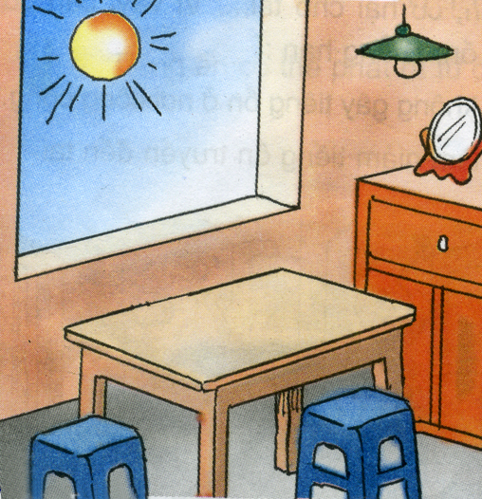
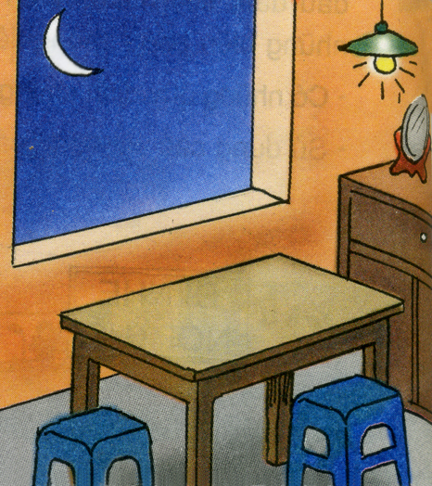
Những vật nào tự phát sáng và những vật nào được chiếu sáng ?
1. Các vật tự phát sáng và được chiếu sáng
đèn điện không sáng
Mặt Trời
gương
tường
tủ
bàn ghế
Mặt Trăng
đèn điện bật sáng
1. Ban ngày
2. Ban đêm

Slide 11
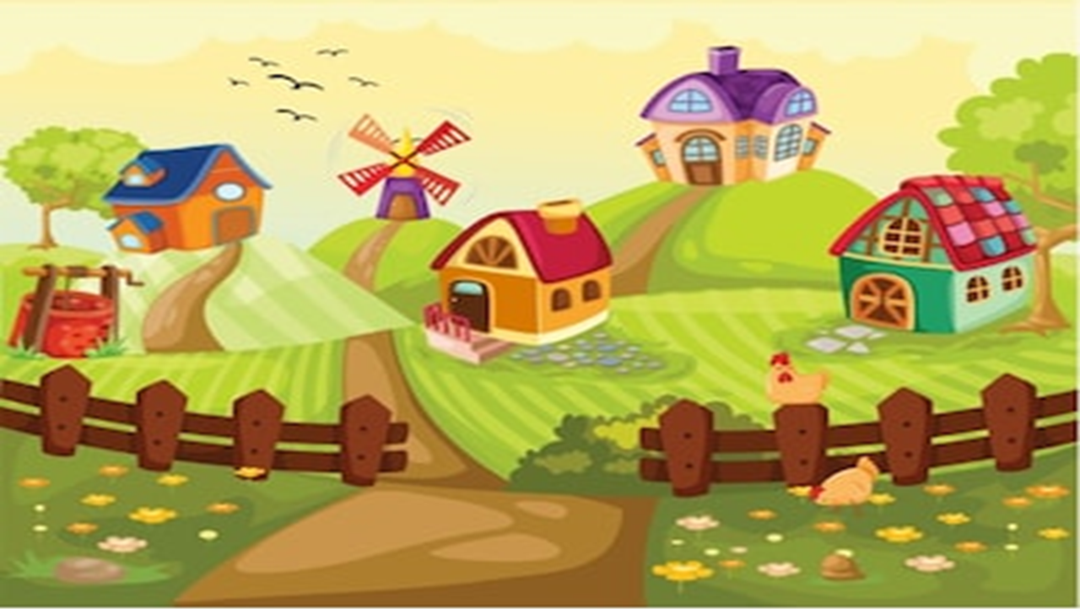



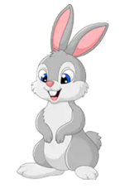
TÌM NHÀ CHO THỎ

Slide 12
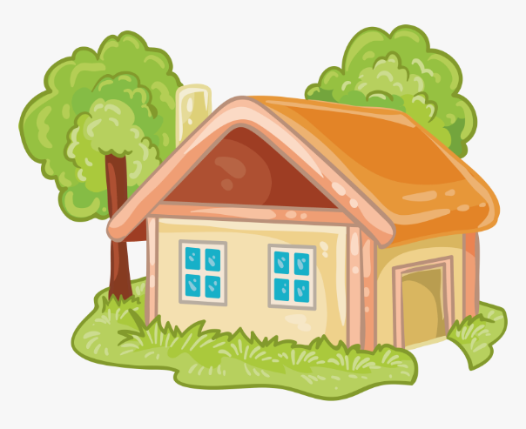
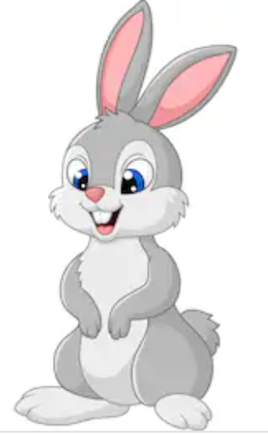
Vật tự phát sáng
Vật được chiếu sáng
Mặt Trời
Mặt Trăng
gương
tường
tủ
bàn ghế
đèn điện không sáng
đèn điện bật sáng
1
2
3
4
5
6
7
8

Slide 13
 | Vật tự phát sáng | Vật được chiếu sáng
Ban ngày
Ban đêm
- bàn ghế
- tường, tủ
- đèn điện
- gương
Mặt Trời
- bàn ghế
- tường, tủ
- gương
- Mặt Trăng
đèn điện
(khi được bật sáng)

Slide 14
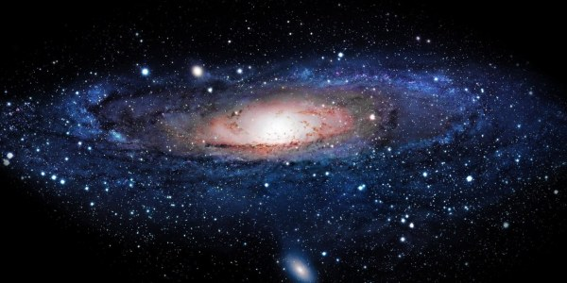
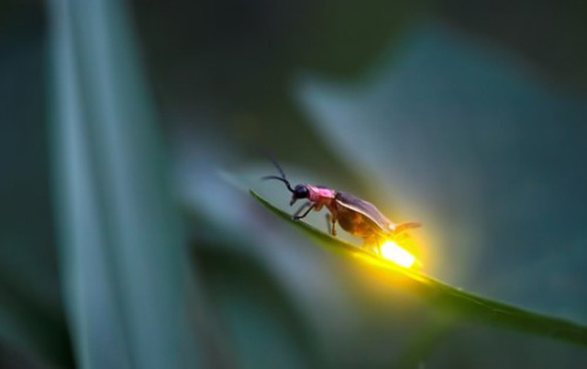
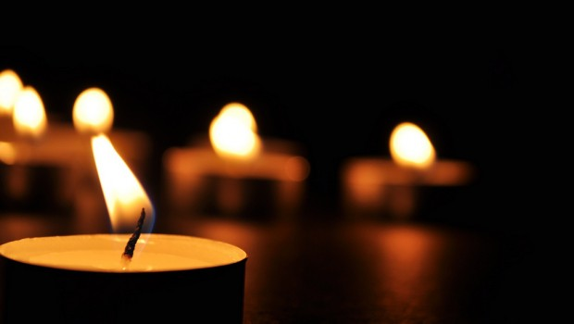
? Hãy kể tên những vật tự phát sáng.
hằng tinh
đom đóm
ngọn nến
(ngọn lửa)

Slide 15

2. Đường truyền của ánh sáng
Ánh sáng truyền theo đường thẳng hay đường cong ?

Slide 16
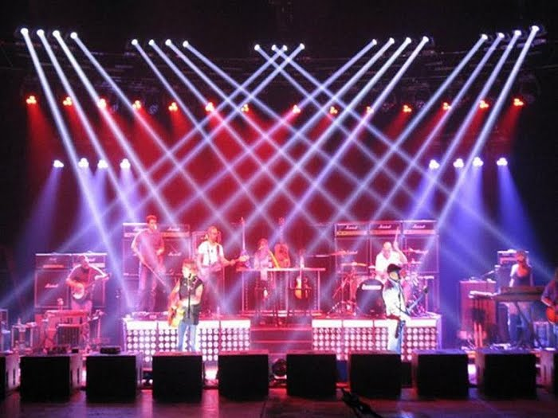
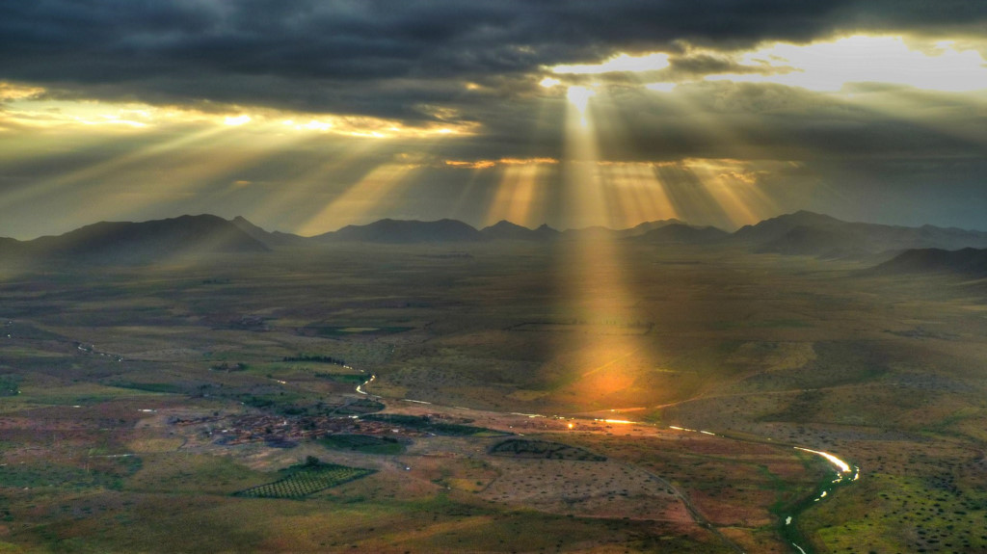
ÁNH SÁNG TRUYỀN THEO ĐƯỜNG THẲNG
1
2

Slide 17
Ánh sáng truyền qua được những vật nào?
Thí nghiệm 2 ( trang 91 - SGK)

Slide 18
Các vật gần như cho toàn bộ ánh sáng đi qua | Các vật chỉ cho một phần ánh sáng đi qua | Các vật không cho ánh sáng đi qua

Slide 19
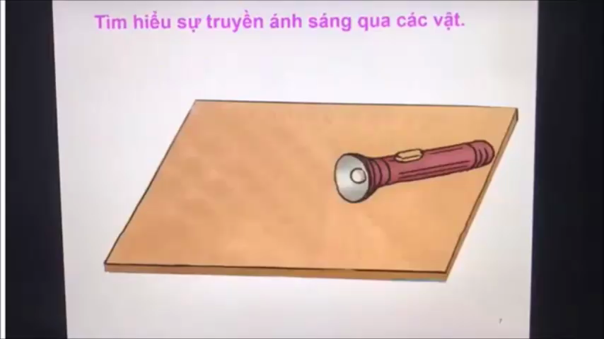

Slide 20
KẾT QUẢ THÍ NGHIỆM
Các vật gần như cho toàn bộ ánh sáng đi qua | Các vật chỉ cho một phần ánh sáng đi qua | Các vật không cho ánh sáng đi qua
- Kính thủy tinh trong
- Tờ giấy trắng
- Tấm bìa
- Quyển sách
- Vải mỏng, tấm nhựa mờ
...
- Bảng con, gỗ, kim loại,...

Slide 21
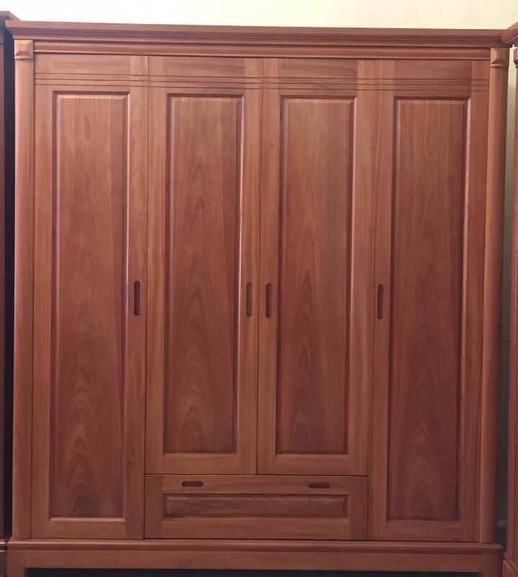
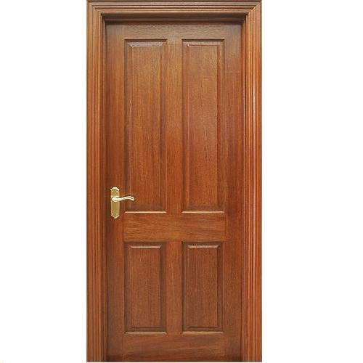

Slide 22
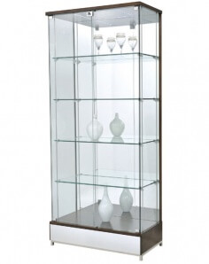
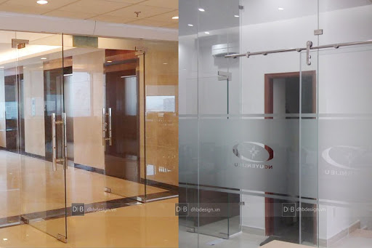

Slide 23
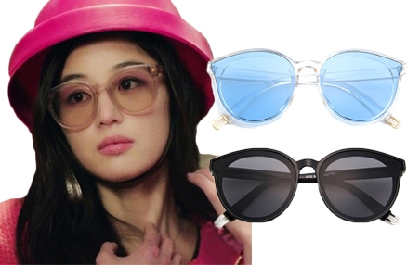
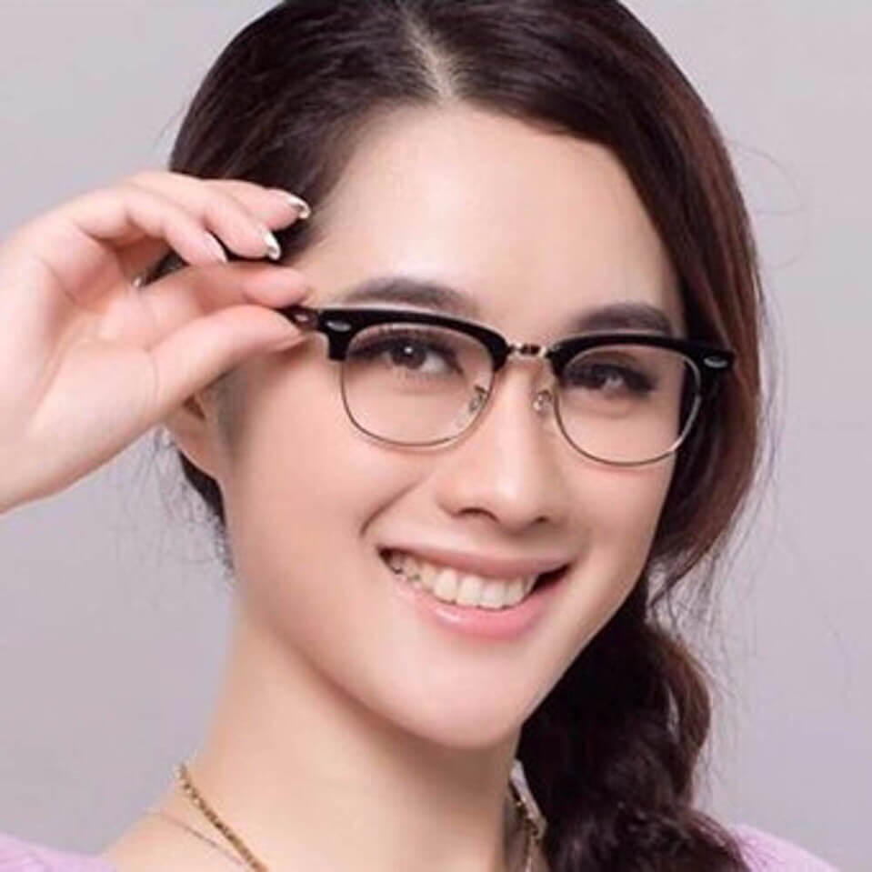

Slide 24
3. Mắt nhìn thấy vật khi nào?
Thí nghiệm 3 (trang 91 - SGK)

Slide 25
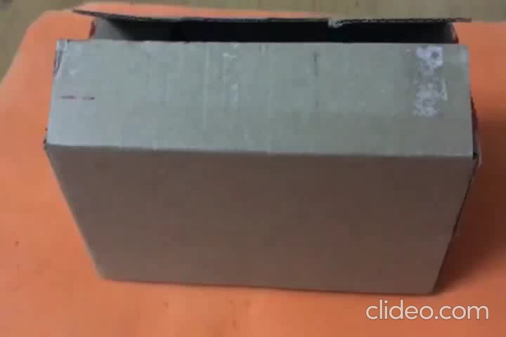

Slide 26
Hãy đánh dấu x vào ô phù hợp để được câu trả lời đúng.
 | Có | Không
a) Khi đèn trong hộp chưa sáng, bạn có nhìn thấy vật không ?
b) Khi đèn trong hộp sáng, bạn có nhìn thấy vật không ?
c) Che mắt bạn bằng một cuốn vở, bạn có nhìn thấy vật không ?
X
X
X

Slide 27

Ta chỉ nhìn thấy vật khi có ánh sáng từ vật đó truyền vào mắt.

Slide 28
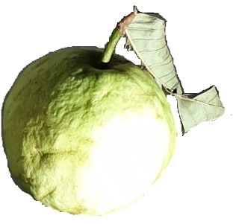
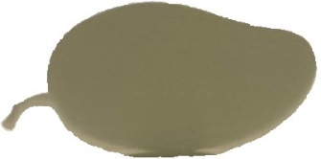
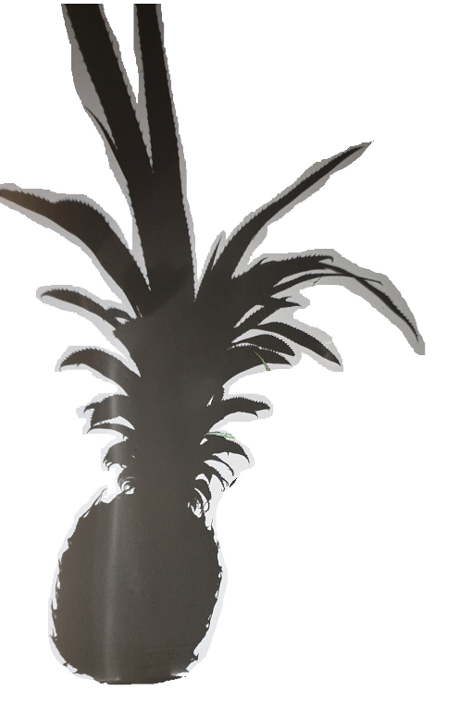
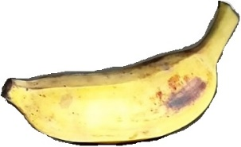
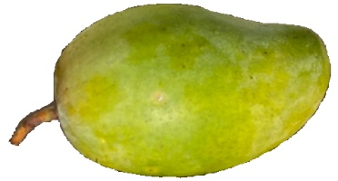
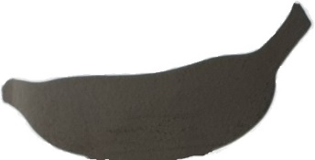
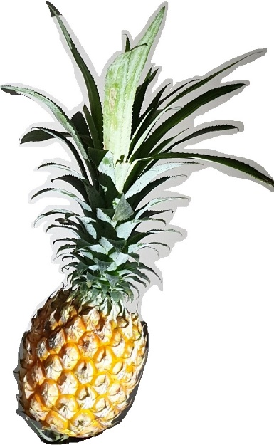
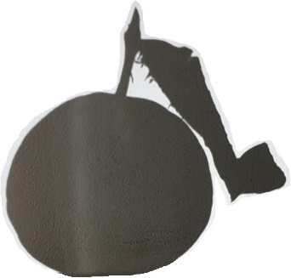
Quả
nào
–
Bóng
đó
1
2
3
4

Slide 29

TRÁI
PHẢI
4
1. Mặt trời chiếu sáng từ phía nào trong hình ?
3
1
2. Bóng của quả xuất hiện ở đâu ?
2

Slide 30
Kết quả quan sát
1. Mặt trời chiếu sáng từ phía nào trong hình?
Mặt trời chiếu sáng từ phía bên phải của hình, bên trái là bóng của các loại quả.
2. Bóng của quả xuất hiện ở đâu ?
Bóng của quả xuất hiện ở bên trái của quả vì có ánh sáng mặt trời chiếu từ bên phải sang.
3. Hãy tìm vật chiếu sáng, vật được chiếu sáng.
Mặt trời là vật chiếu sáng, quả là vật được chiếu sáng.

Slide 31

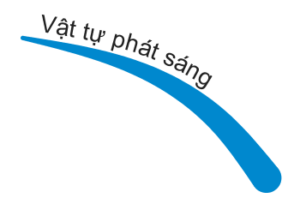
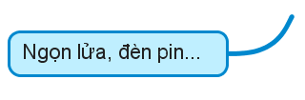
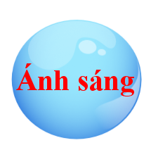


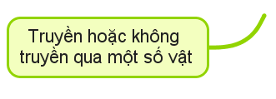
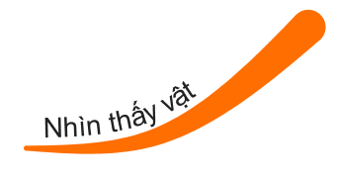
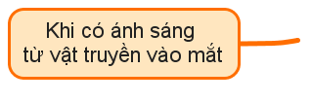

Slide 32
DẶN DÒ
Tìm thêm những ứng dụng của ánh sáng.
➢ Chuẩn bị bài: Bóng tối

